Slide 1
Use history PM2.5 data to simulate Sequential Pattern Mining prediction.

Slide 2
Use SPM to predict 1 hour long PM2.5 time series values from 5/18 23:00 to 5/19 0:00
PM2.5 data of the past 24 hours of 5/19 0:00 collected from a certain device.
5/17 23:00
5/18 0:00
5/18 23:00
5/19 0:00
?
The predicted PM2.5 value of the next 5 mins generated by Sequential Pattern Mining
PM2.5 data of the past 24 hours of 5/18 23:00 collected from a certain device.

Slide 3
5 mins later.
5/17 23:05
5/18 23:00
5/18 23:05
5/17 23:00
5/18 0:00
5/19 0:00

Slide 4
1 Hour later. An 1 Hour long PM2.5 prediction value is generated with Sequential Pattern Mining prediction
5/18 0:00
5/18 23:00
5/19 0:00

Slide 5
測站觀察
歷史資料選取範圍:2017/5/18 0:00 ~ 2017/5/19 0:00
風向觀測時間 2017/5/25上午11點

Slide 6
觀察過在工廠附近測站、空氣品質普遍較差測站(爆紫，PN2.5值超過70) 與 空氣品質普遍較好測站(PM2.5值皆在35以下)以上三種類型測站後，得出的結果:
-空氣品質一直很差(爆紫的)測站的SPM 與 BaseLine的 RMSE都較高(皆大於10)
-大多數測站的SPM的 RMSE都較 BaseLine的 RMSE高，
也就是BaseLine演算法(直接以上一筆PM2.5數值資料作為5分鐘後的PM2.5預測值) 的方法對大多數的測站來說都比用Sequential Pattern Mining做出的預測更接近實際資料因而更加準確。

Slide 7
空氣品質一直很差(爆紫的， (PM2.5值皆超過70)的測站

Slide 8
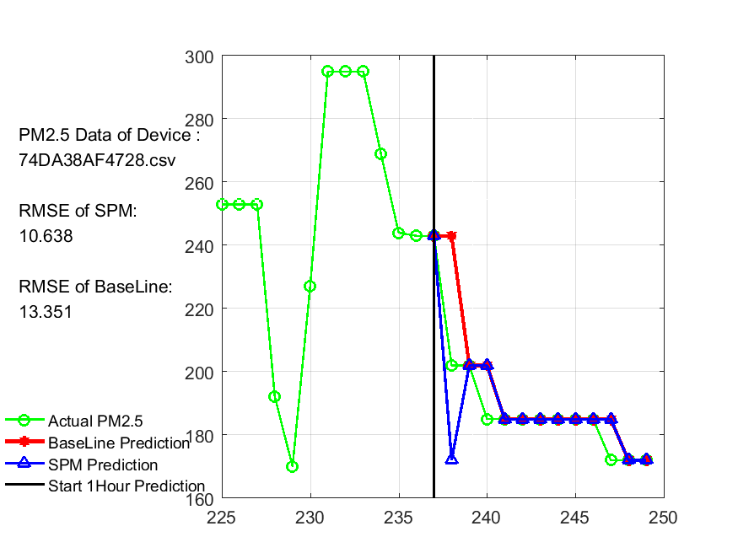
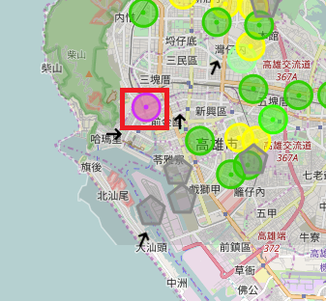
高雄 靠近仁武焚化爐 、南部發電廠 與 高雄加工出口區 (靠海) (報紫的測站 70+)(在工廠西北方) 吹南風(可能受風向影響)

Slide 9
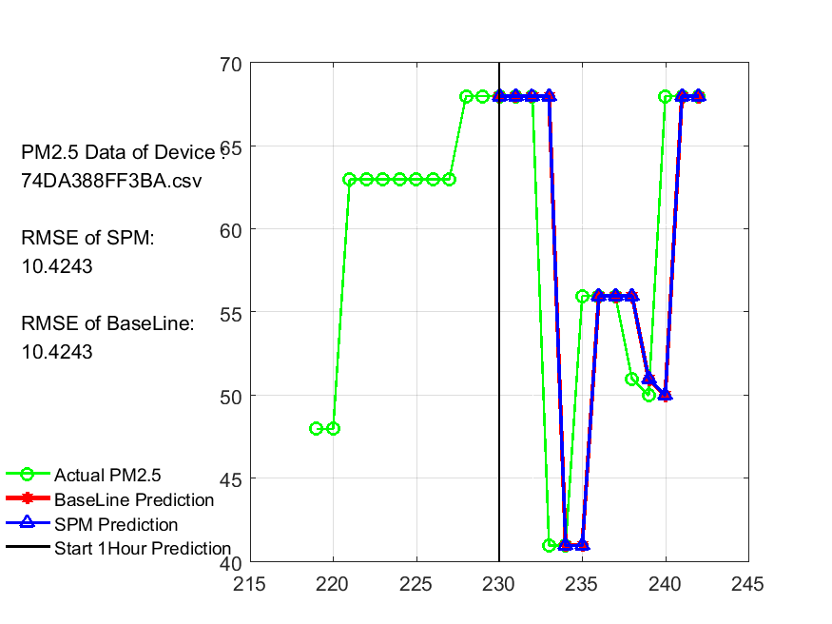
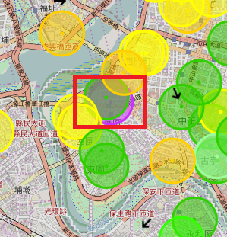
廟宇 台北市 龍山寺附近 (報紫70+) 日前已有要禁止燒香的新聞

Slide 10
在工廠附近的測站

Slide 11
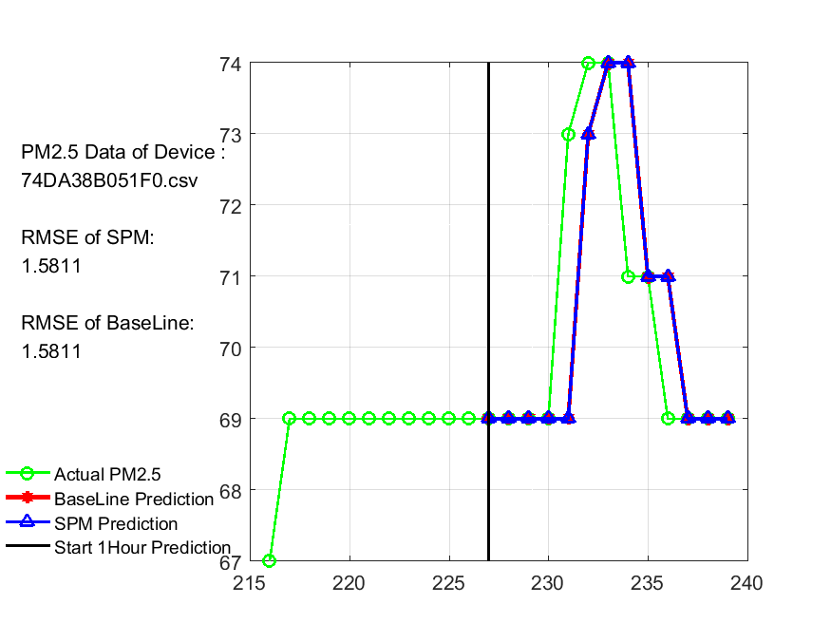
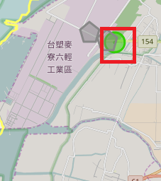
工廠: 雲林台塑麥寮六輕廠 (靠海)

Slide 12
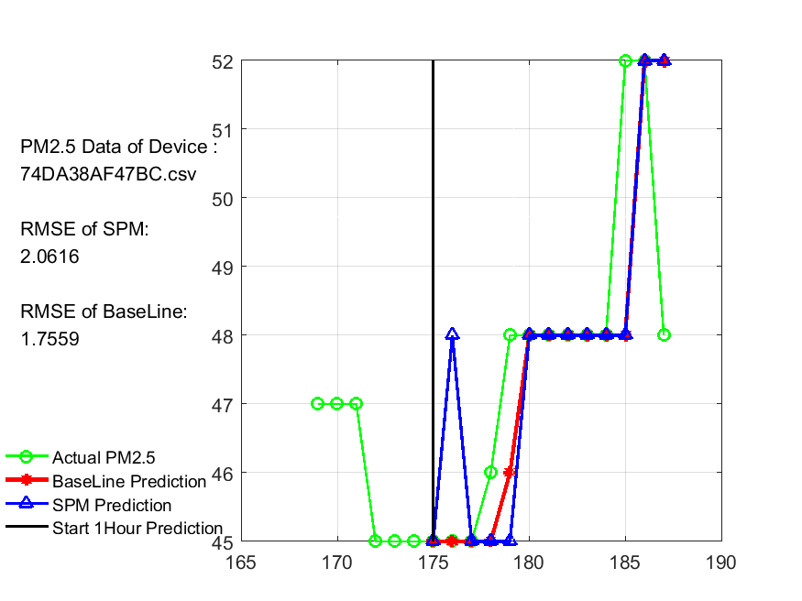
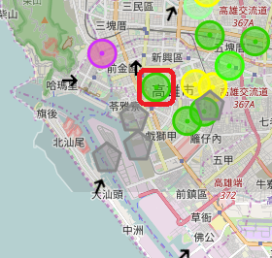
高雄靠近仁武焚化爐 、南部發電廠 與 高雄加工出口區 (在工廠東北方)吹南風(可能受風向影響) PM2.5 (23-55)

Slide 13
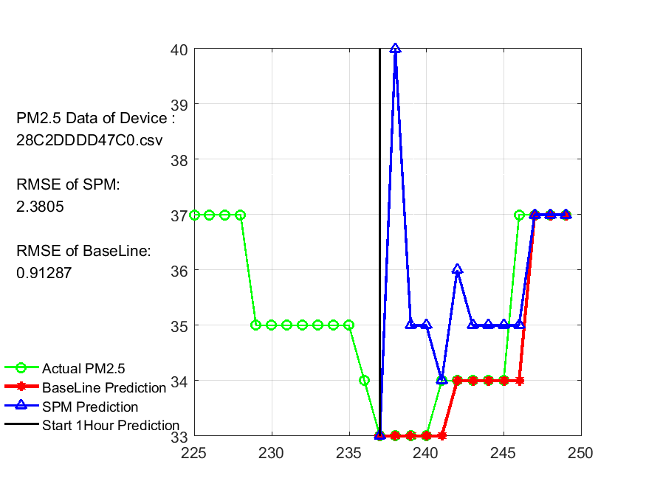
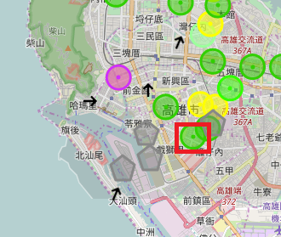
高雄靠近仁武焚化爐 、南部發電廠 與 高雄加工出口區 (在工廠東北方)、鳳山工業區 吹南風(可能受風向影響) PM2.5 (23-55)

Slide 14
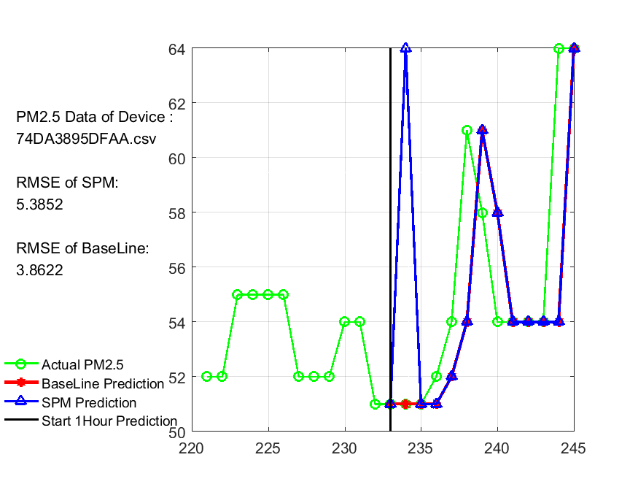
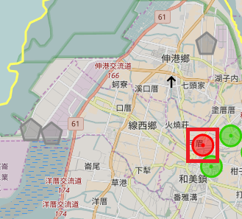
彰化和美鎮附近 靠近金興工業區(在工廠東南方) 星元電廠(在工廠東方) 星能電廠(在工廠東方)(靠海) (紅色58-64) 彰濱工業區(在工廠東北方)吹南風(可能受風向影響)

Slide 15
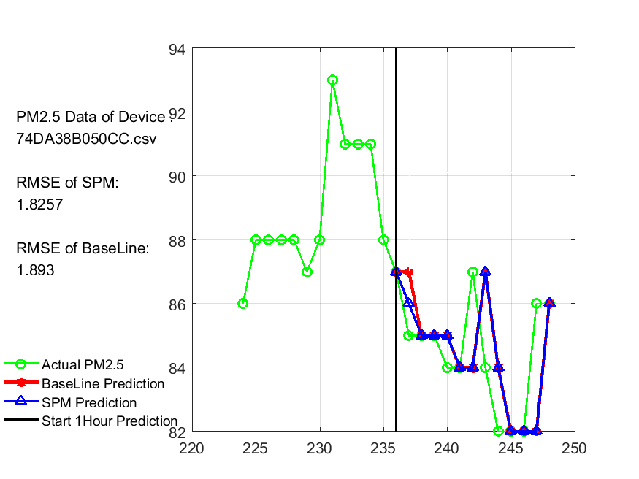
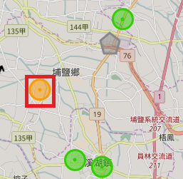
彰化埔鹽鄉附近 靠近福興工業區(在工廠西南方)

Slide 16
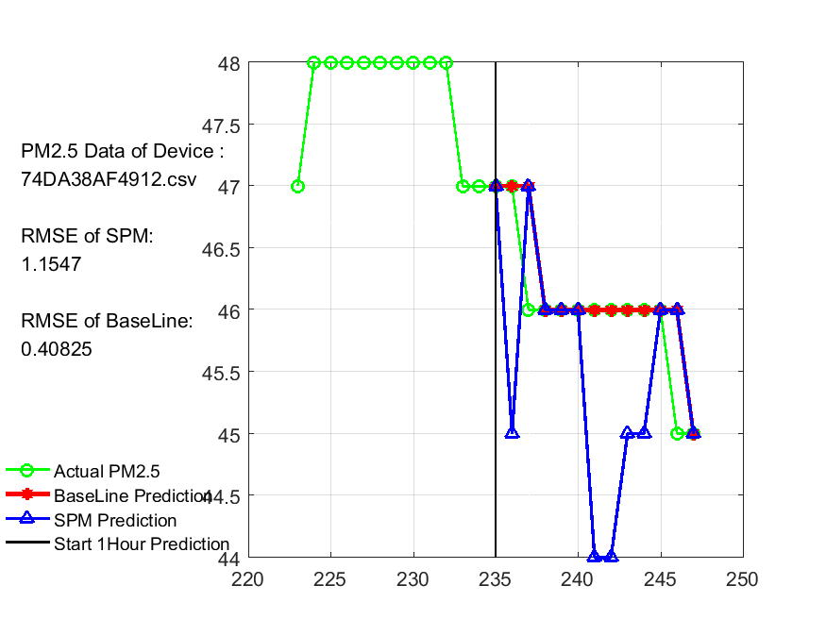
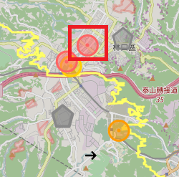
新北市 靠近林口工二工業區 (在工廠西南方) (53-58)

Slide 17
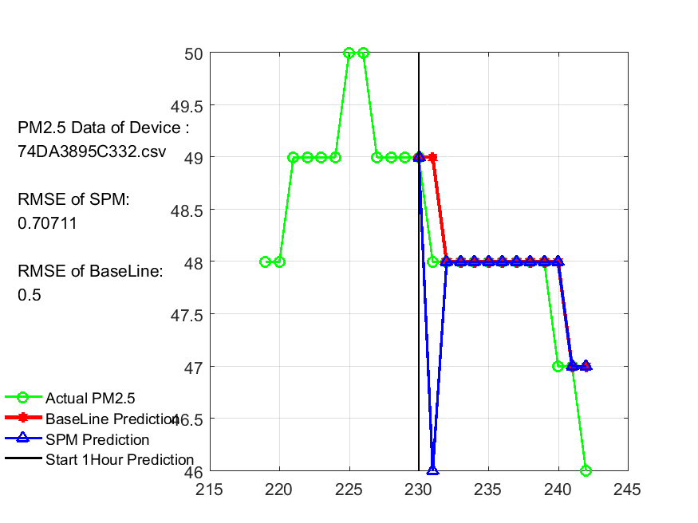
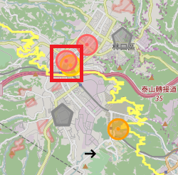
新北市 靠近林口工二工業區 (在工廠西南方) (53-58)

Slide 18
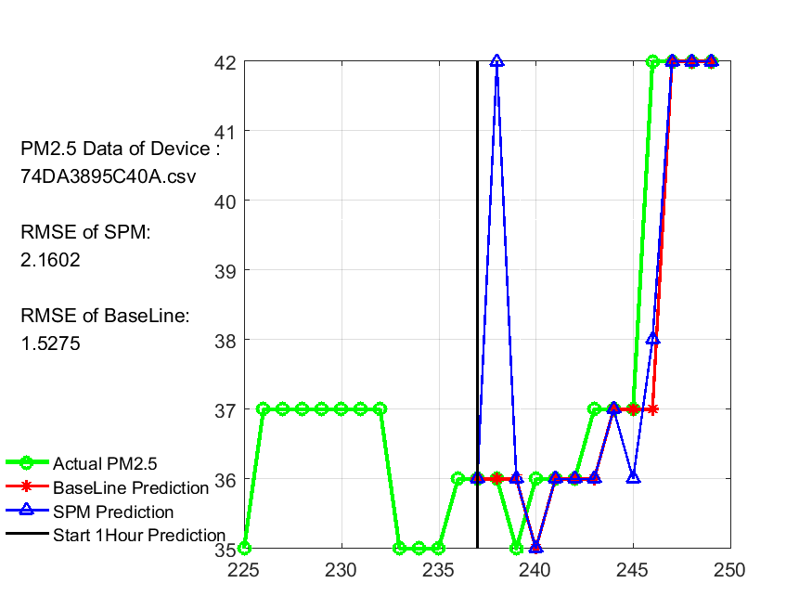
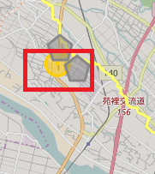
台中市 靠近大甲幼獅工業區 (在工廠西北方) (41-47) 吹東南風可能受風向影響

Slide 19
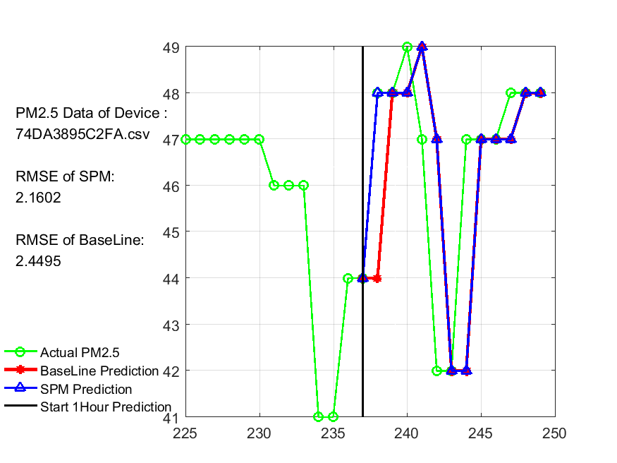
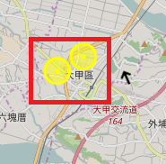
台中市 大甲區附近(35-41)

Slide 20
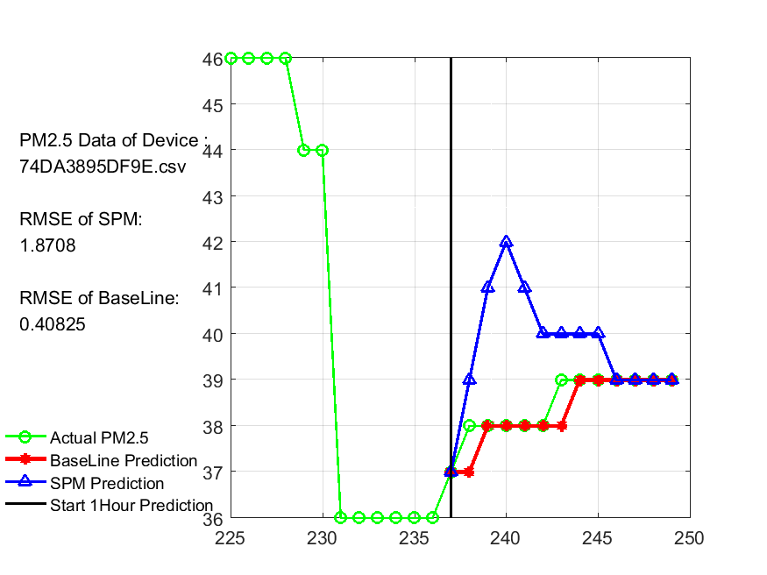
台中市 大甲區附近(35-41)

Slide 21
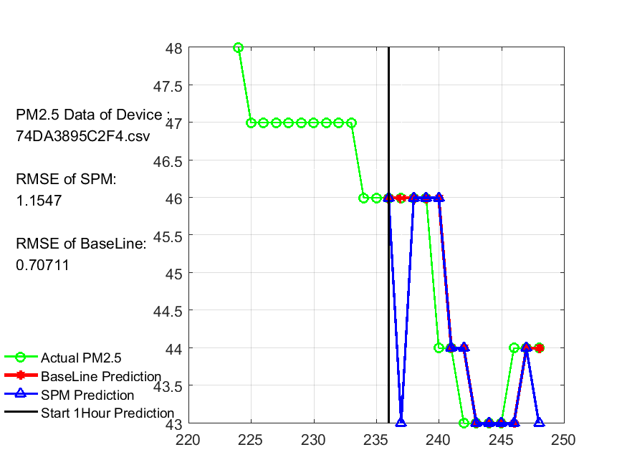
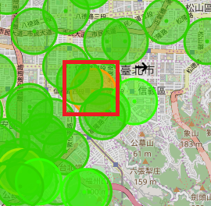
可能為異常的測站: 台北市信義區附近 74DA3895C2F4(47-53) 附近其他測站皆為(11-23) or (23-35) 吹西風(再觀察是否對其他測站造成影響)

Slide 22
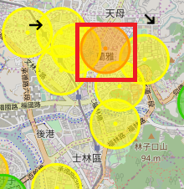
可能為異常的測站: 台北市天母蘭雅 28C2DDDD4023(47-53) 附近其他測站皆為(35-41)

Slide 23
空氣品質一直很好測站(PM2.5值皆在35以下)

Slide 24
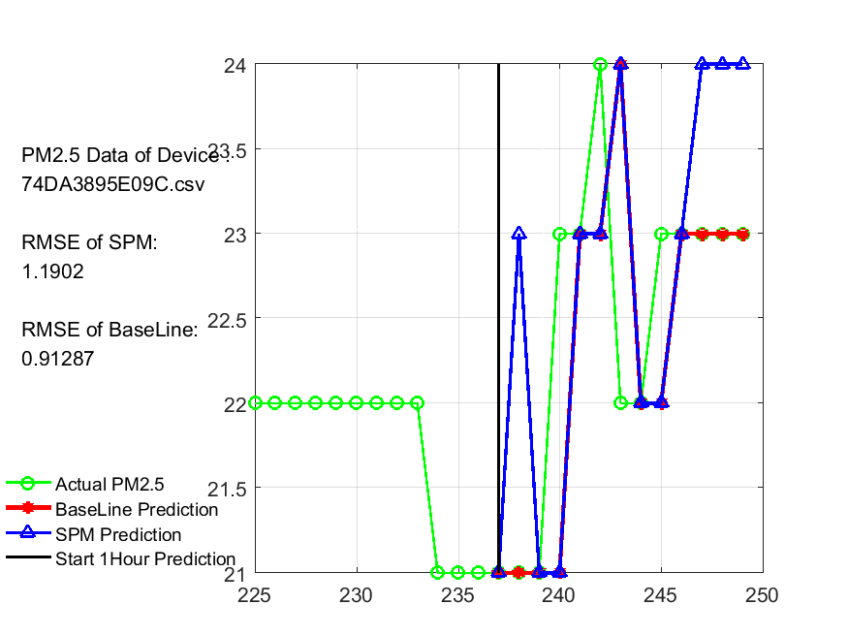
空氣好 台東 鹿野鄉

Slide 25
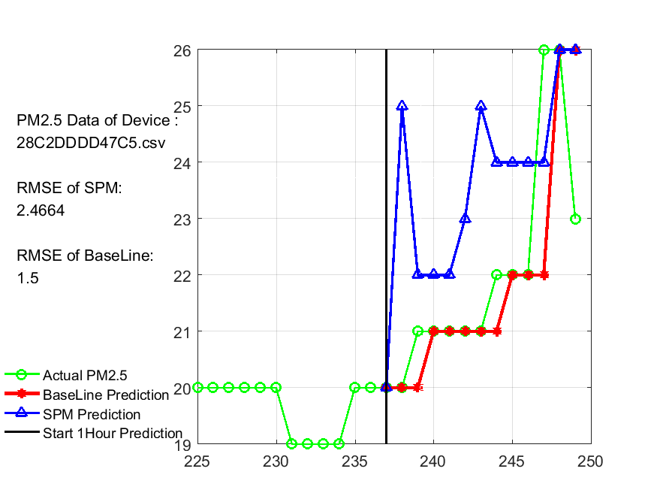
空氣好 台東綠島

Slide 26
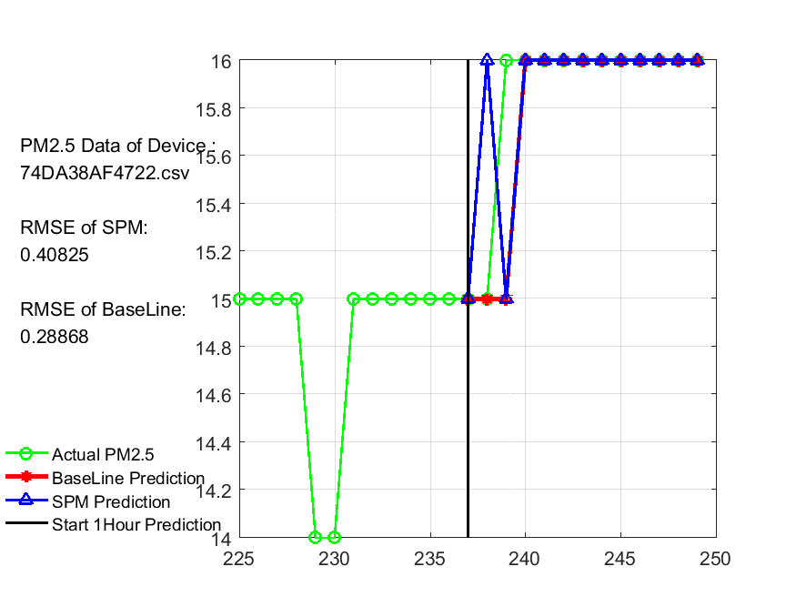
空氣好 台東卑南鄉

Slide 27
Enhance the precision of SPM prediction

Slide 28
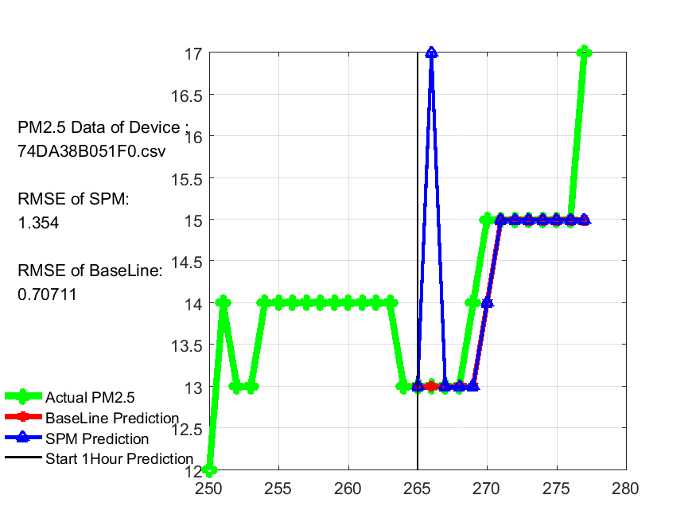
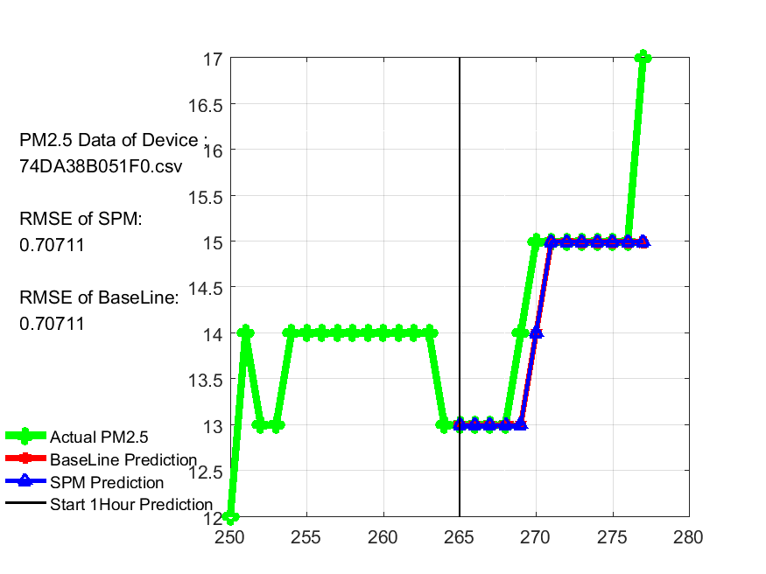
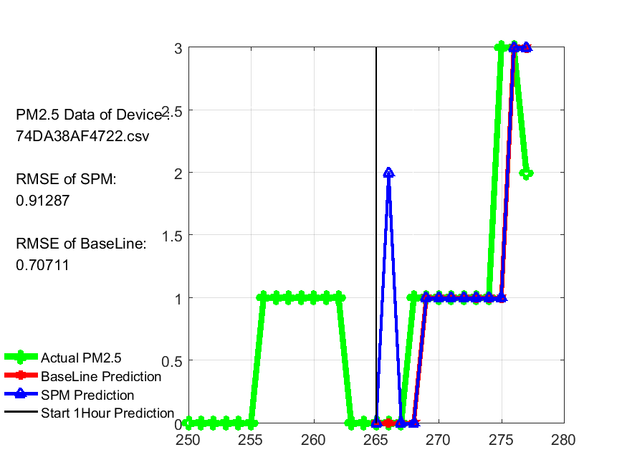
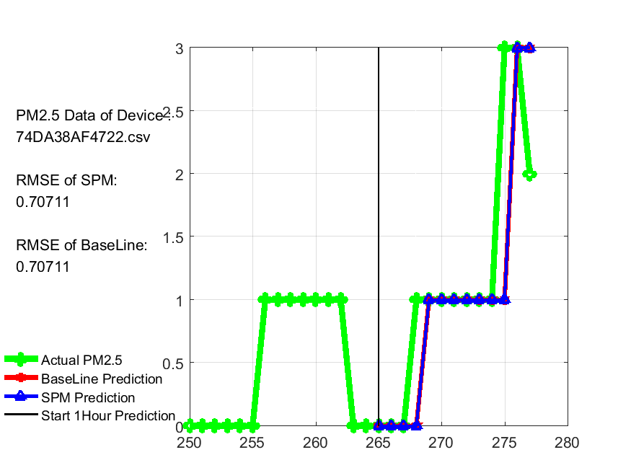
解決了程式碼中的錯誤後， SPM所產出的第一筆PM2.5預測值不再有突然爆高或暴跌的情況

Slide 29
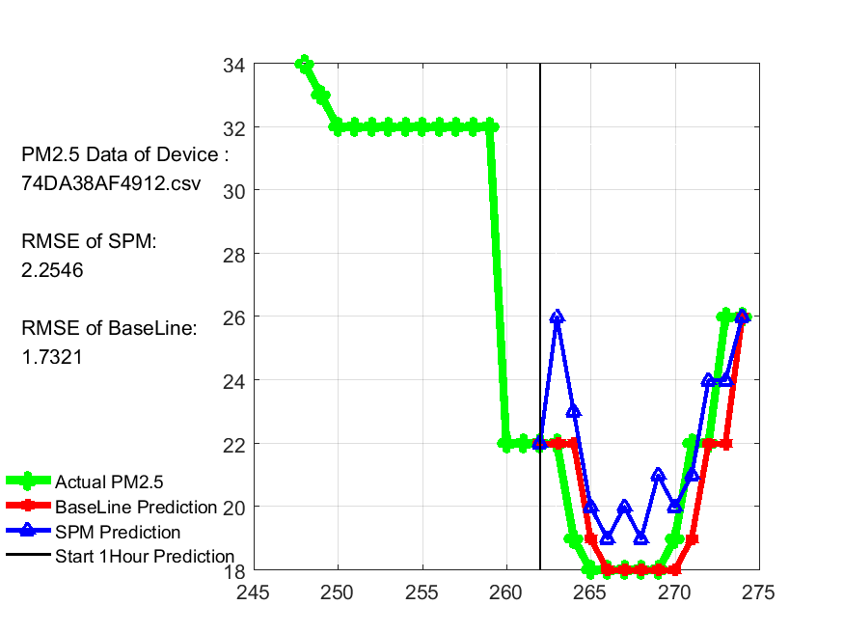
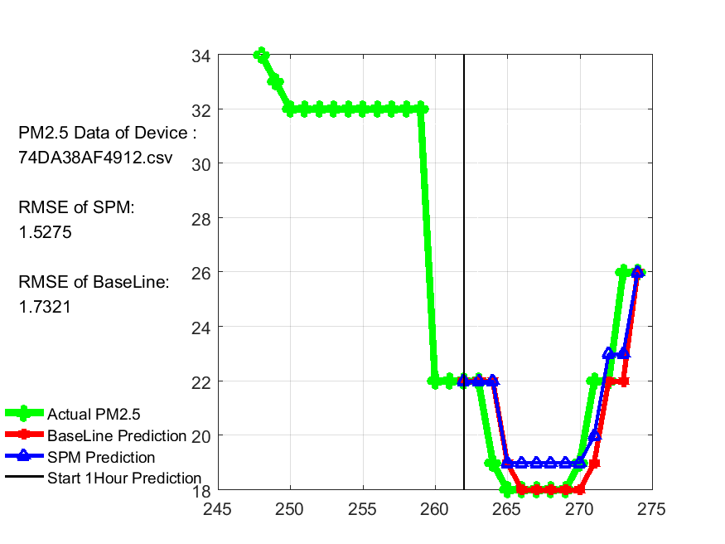
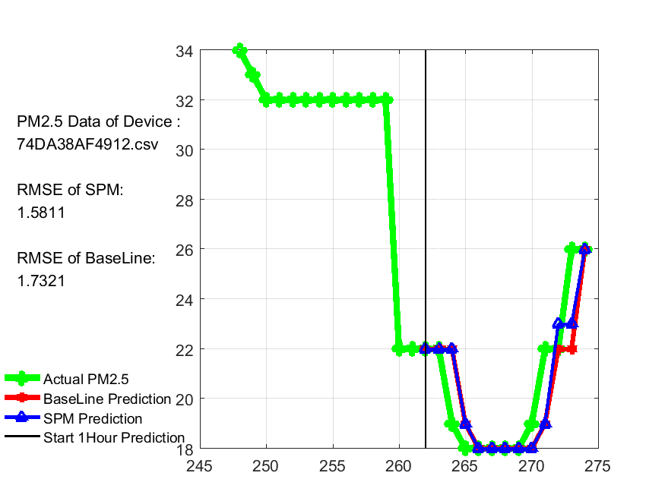
5/17 Prediction of 12:00-13:00
解決了程式碼中的錯誤後，
調整過產生SPM預測所需
之weight的Hill Function 的參數與 SPM min_support : 3 ->4 後，

Slide 30
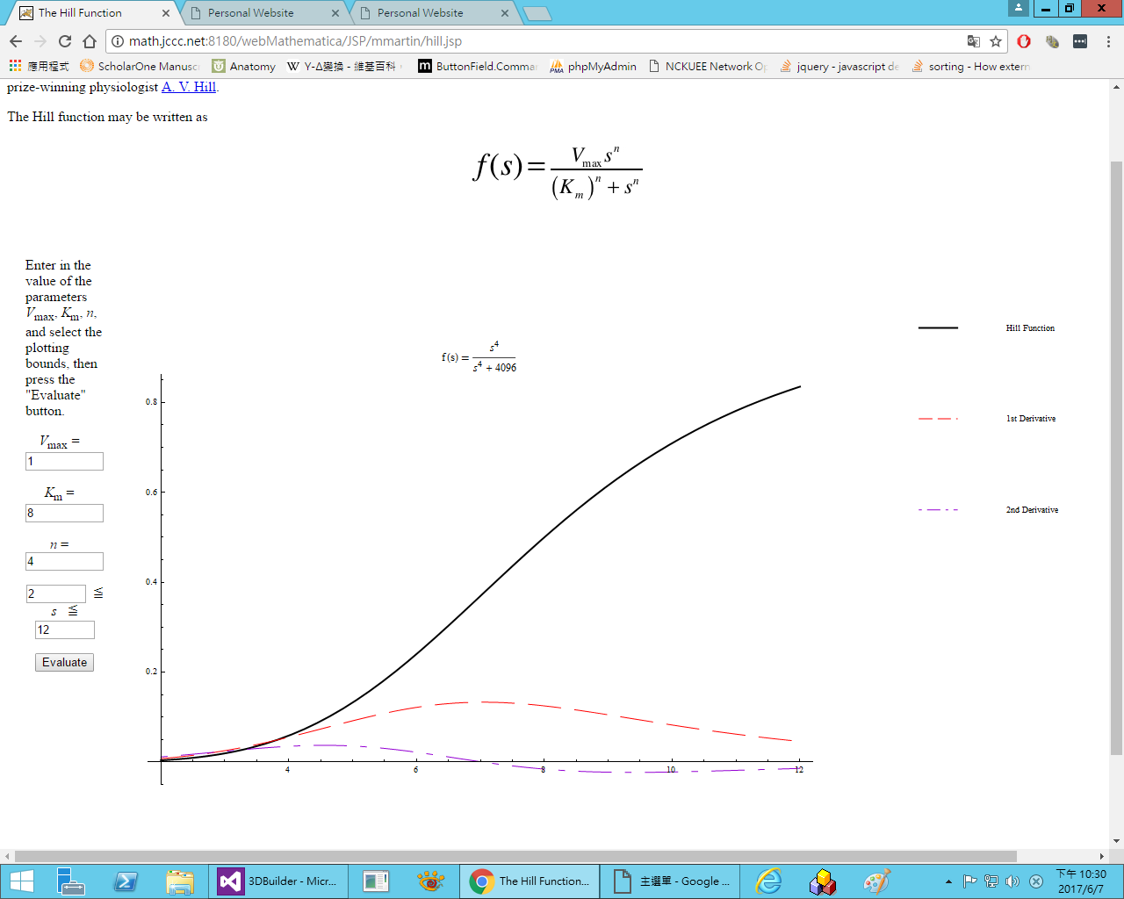
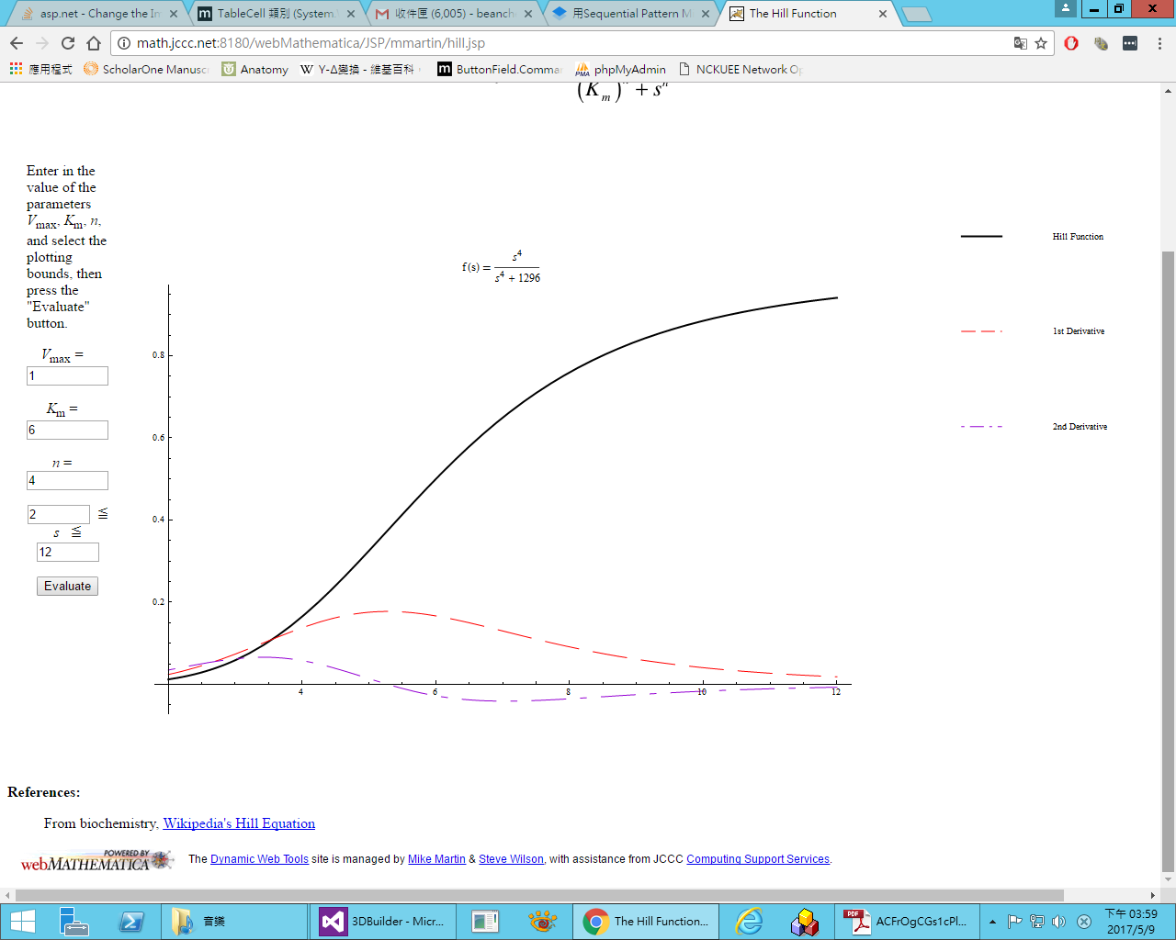
調整過產生SPM預測所需
之weight的Hill Function 的參數
KM=6 , n=4
KM=8 , n=4

Slide 31
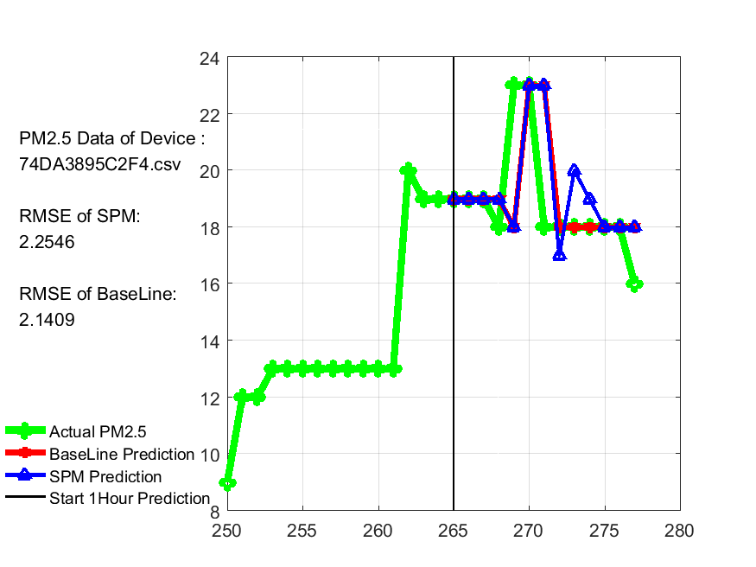
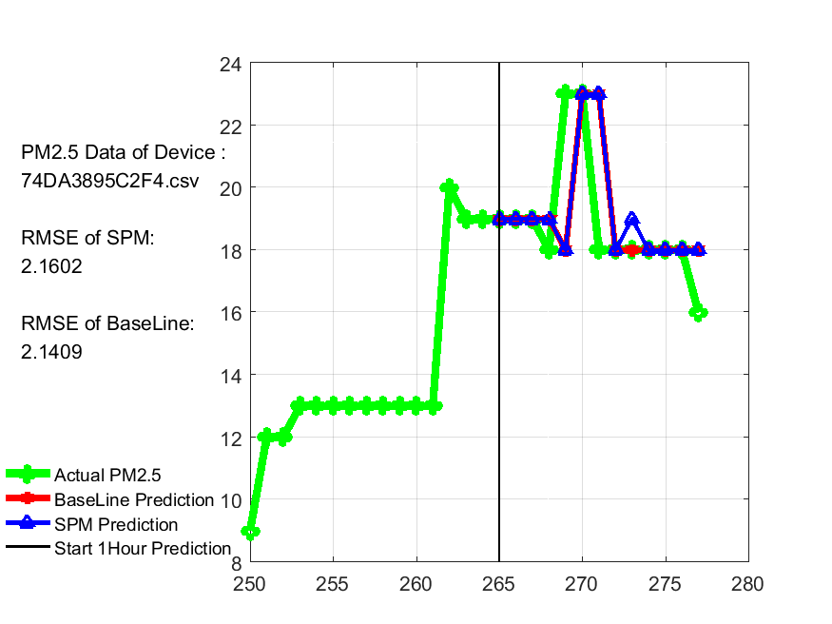
調整過產生SPM預測所需 之weight的Hill Function 的參數

Slide 32
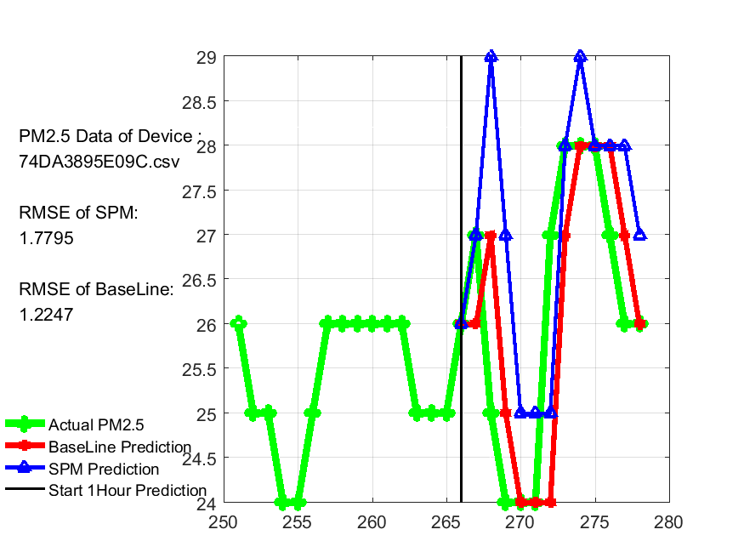
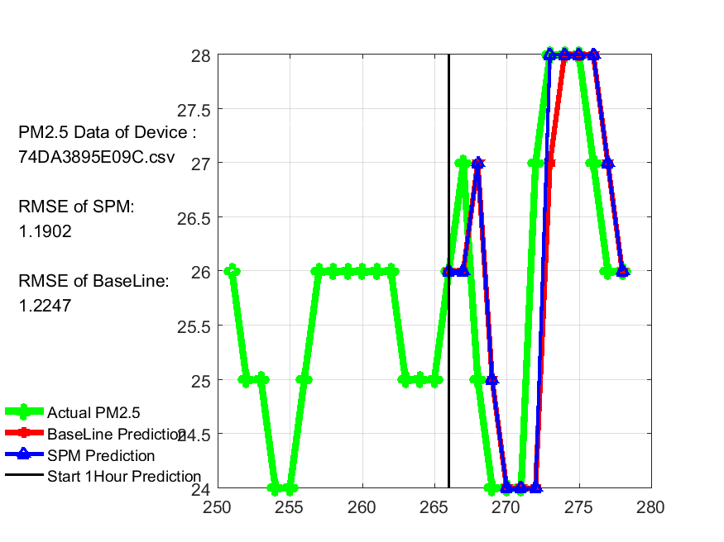
調整SPM的參數Min_support: 3->4
此例中，在min_support改為4後，
甚至RMSE還比baseline還小，而更接近真實資料數值

Slide 33
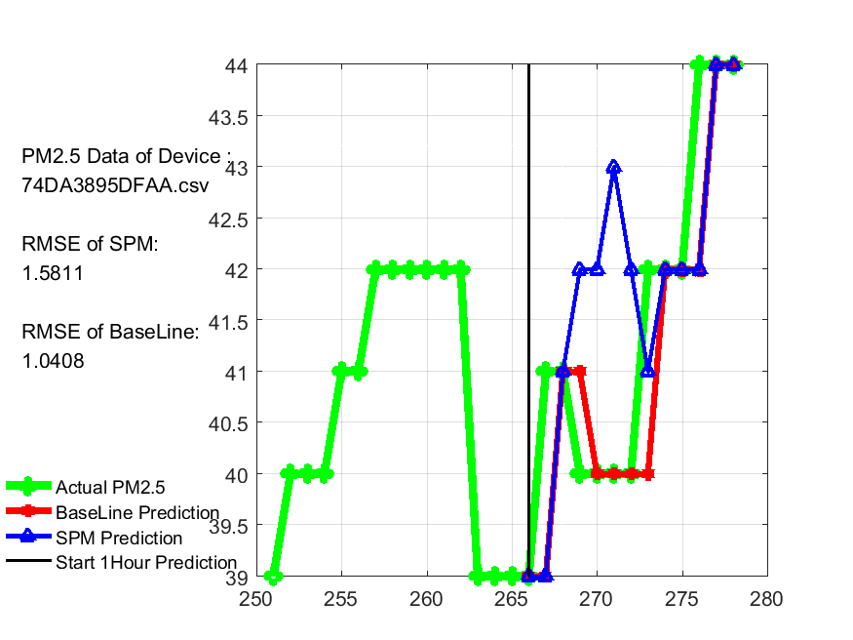
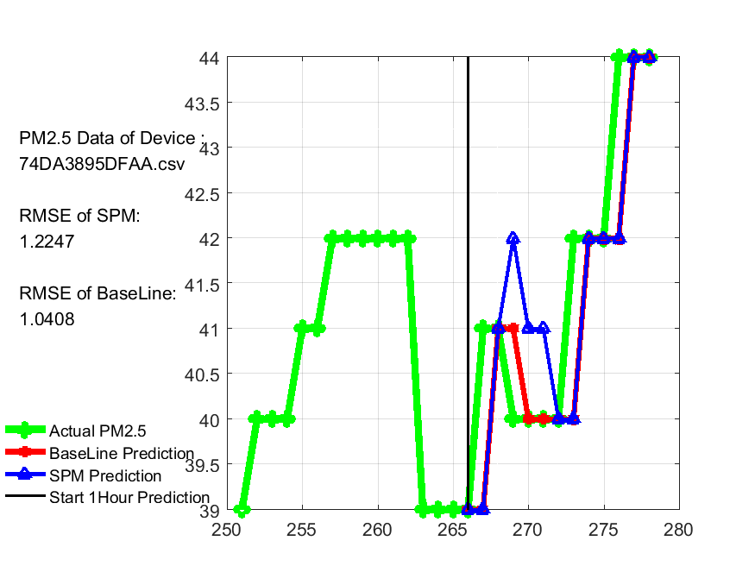
Min_support: 3->4

Slide 34
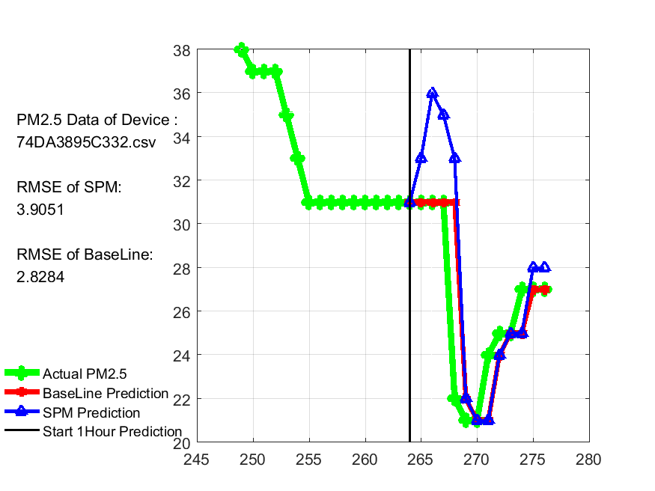
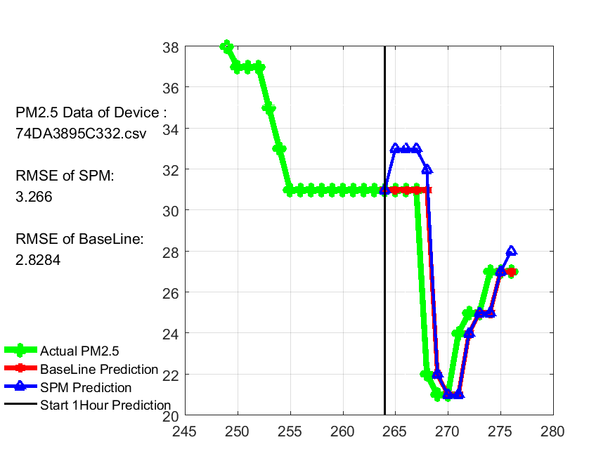

5/17 Prediction of 12:00-13:00

Slide 35
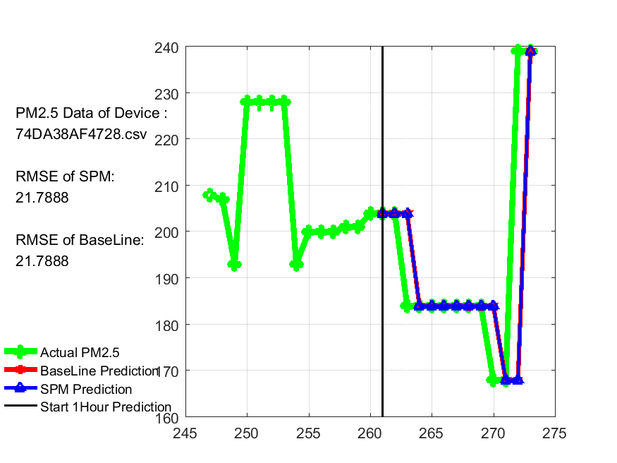
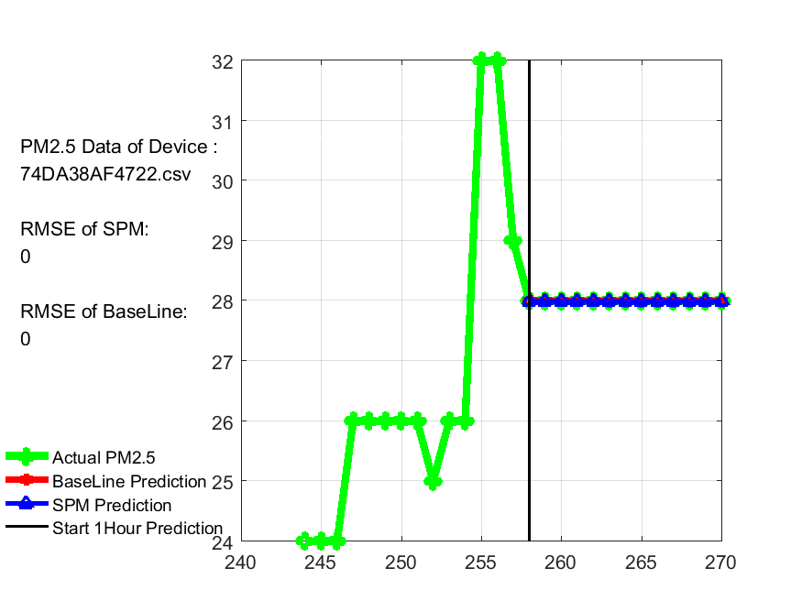
5/03 Prediction of 17:00-18:00

Slide 36
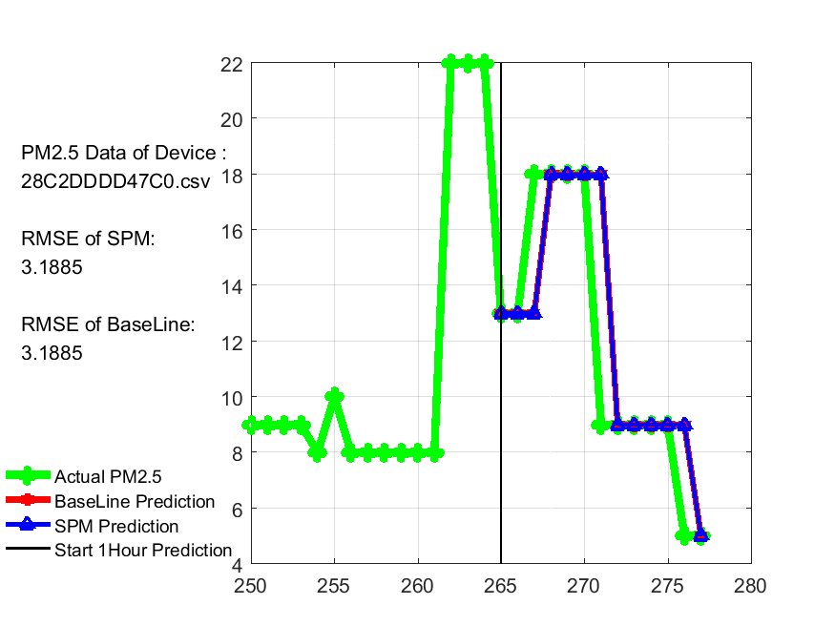
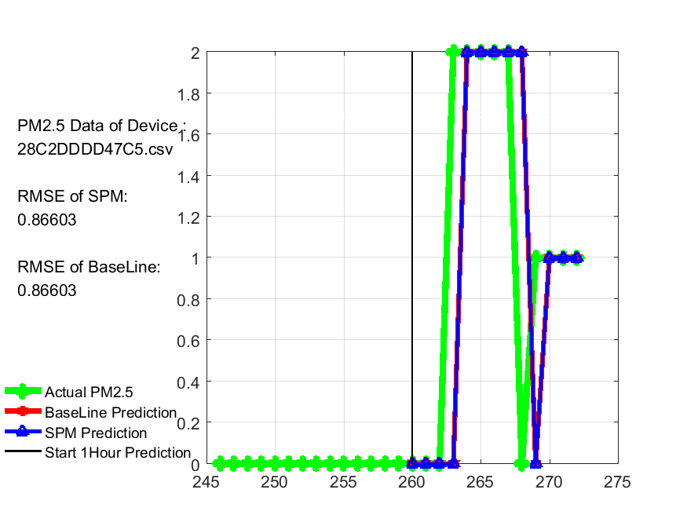

5/17 Prediction of 08:00-09:00

Slide 37
解決了程式碼中的錯誤後， SPM所產出的第一筆PM2.5預測值不再有突然爆高或暴跌的情況。 且在調整過產生SPM預測所需之weight的Hill Function 的參數與調整SPM 的參數Min_support: 3->4後， 針對先前介紹過的在工廠附近測站、 空氣品質普遍較差測站(爆紫，PN2.5值超過70) 與 空氣品質普遍較好測站(PM2.5值皆在35以下)， 對以上三種類型測站進行預測後，得出的結果:
-大多數測站的SPM的 RMSE都較 BaseLine的 RMSE低或和BaseLine的 RMSE 相同，
也就是在經過調整參數與預測方法後，
Sequential Pattern Mining 演算法對大多數的測站來說都比用BaseLine (直接以上一筆PM2.5數值資料作為5分鐘後的PM2.5預測值)做出的預測更接近實際資料因而更加準確。

Slide 39

大多和baseline相同

Slide 40

極少數不太準的

